Slide 1
第五讲上机
循环结构（二）

Slide 2

回顾
for循环结构如何执行？
在循环中使用什么方式跳出或终止循环？
break与continue之间的差别是什么？

Slide 3
上机目标
学会使用for循环结构
学会在程序中使用break和continue

Slide 4
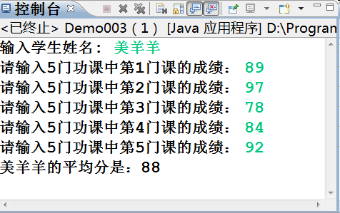
上机作业1
编写Java应用程序完成以下功能：
循环录入学员5门课成绩，计算结业平均分

Slide 5


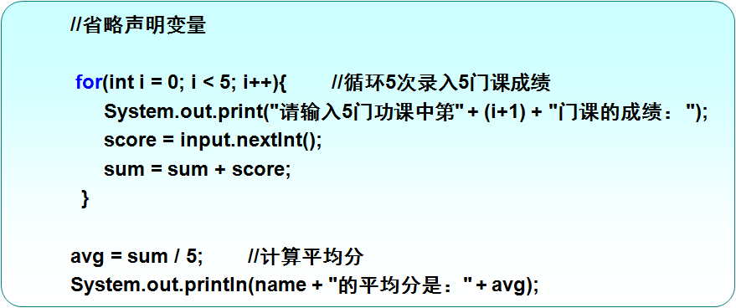
上机作业1
循环录入学员成绩，计算结业平均分
初始值：i= 0
循环条件：i<5
循环变量改变：i++
循环操作执行5次

Slide 6
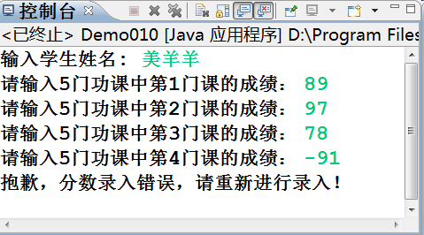

上机作业2
在上机作业1的基础上完成以下功能：
成绩录入有效性检测
循环录入某学生5门课的成绩并计算平均分，如果某分数录入为负，停止录入并提示录入错误
循环录入成绩，判断录入正确性：录入错误，使用break语句立刻跳出循环；否则，累加求和

Slide 7
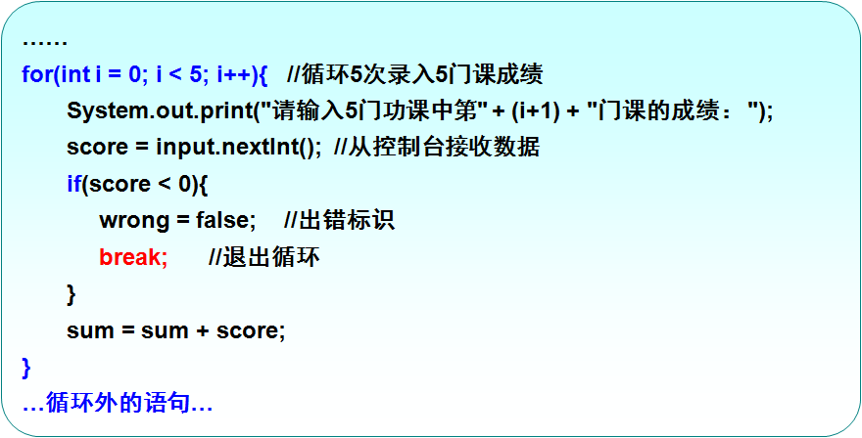
上机作业2
对录入的分数进行判断，如果小于0，标记出错状态，并立即跳出整个for循环

Slide 8
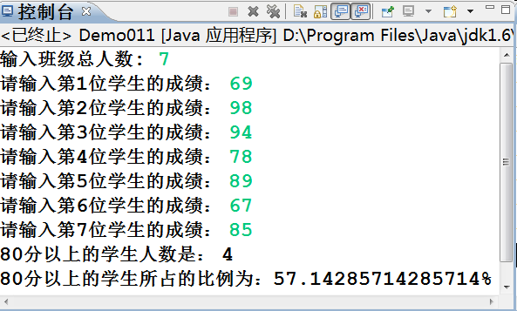
上机作业3
编写Java应用程序完成以下功能：
统计优秀成绩的学员比例
循环录入Java课的学生成绩，统计分数大于等于 80分的学生比例
1、通过循环，获得分数大于等于80分的学生人数num
2、判断：如果成绩<80，不执行num++，直接进入下一次循环

Slide 9
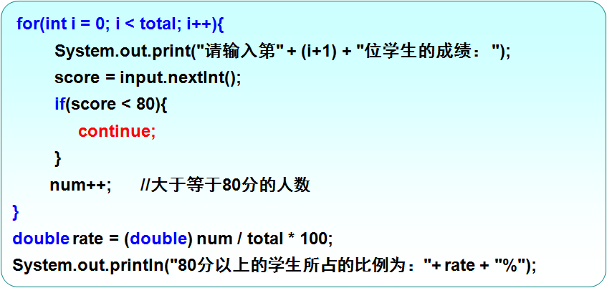
上机作业3
对录入的分数进行判断，如果小于80，跳出本次循环，执行下一次循环

Slide 10
控制流语句小结
顺序结构：语句顺序执行
分支结构：语句在满足条件下执行
  if，if…else，if…else if…else，switch
循环结构：语句在满足条件下循环执行多次
  while，do…while，for
跳转语句
  break，continue

Slide 11
课后作业1～3
使用for循环结构分别解决以下三个问题：
1、 1～10之间的整数相加，输出累加值大于20的当前数。
2、求1～100之间不能被3整除的数之和。
3、求1～10之间的所有偶数和 。

Slide 12
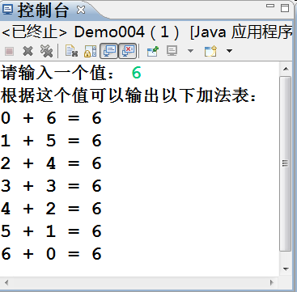
课后作业4
输出如图所示加法表
1、循环初始化：i = 0，j = 输入值
2、循环条件：i<=输入值
3、循环操作：计算 i + j
4、循环变量的改变：i++，j--
表达式3可以是用“,”隔开的多个表达式，运算顺序从左到右
for( int i = 0, j = val; i<=val; i++, j-- ){
System.out.println(i + " + " + j + " = " + (i + j));
}
表达式1中可以声明多个同一类型的值并赋值，用“,”隔开

Slide 13
总结
for循环结构如何执行？
在循环中使用什么方式跳出或终止循环？
break与continue之间的差别是什么？

